Slide 1

Big Data
BDY7101
1

Slide 2
Instalación de Power BI
2

Slide 3
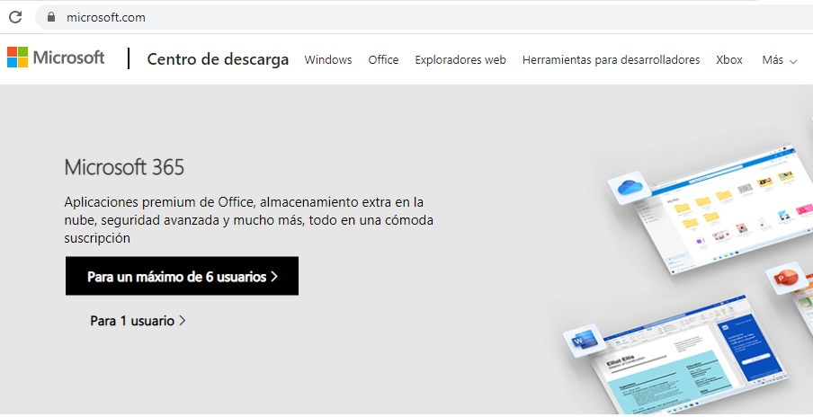
Instalación de Power BI
Para descargar Power BI Desktop, vaya a la página de descarga de Power BI Desktop y seleccione Descarga gratuita.
3

Slide 4
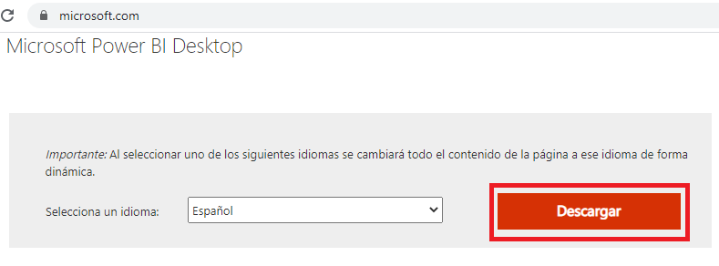
Instalación de Power BI
4

Slide 5
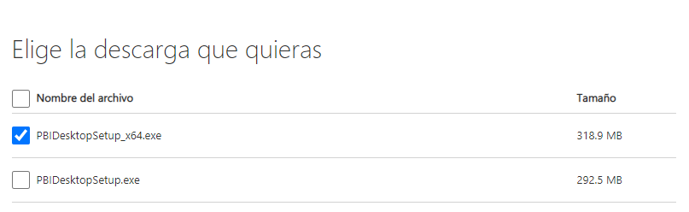
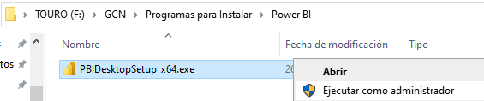
Instalación de Power BI
5

Slide 6
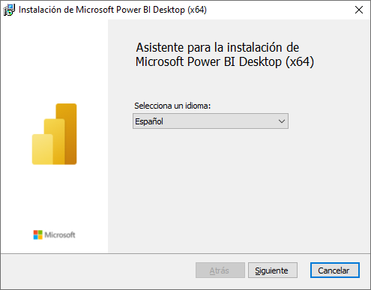
Instalación de Power BI
6

Slide 7
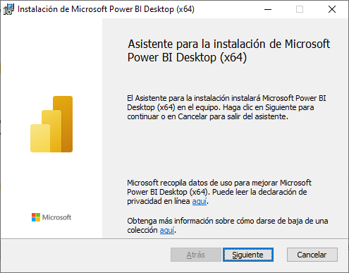
Instalación de Power BI
7

Slide 8
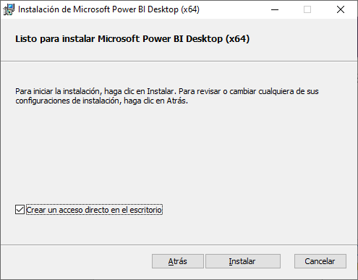
Instalación de Power BI
8

Slide 9
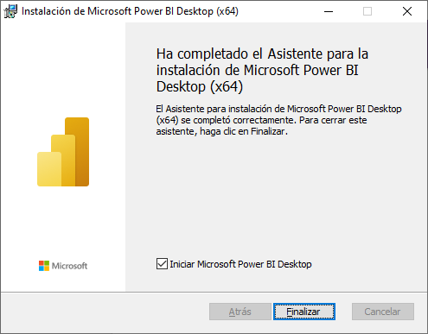
Instalación de Power BI
9

Slide 10
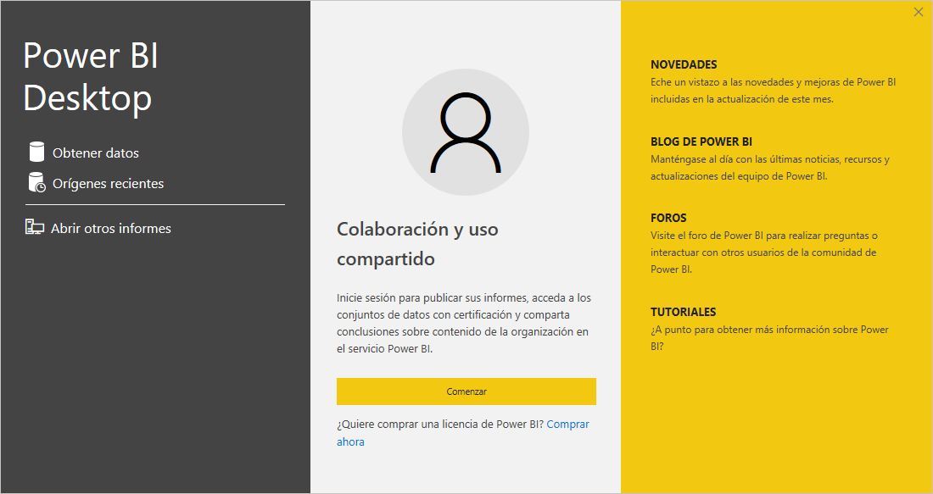
Instalación de Power BI
Finalmente se abrirá Power BI Desktop
10

Slide 11
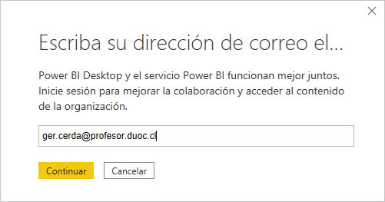
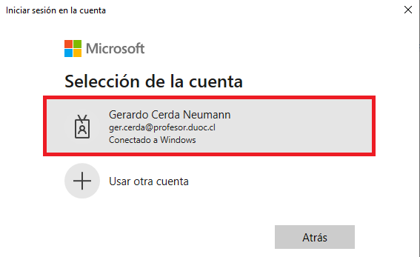
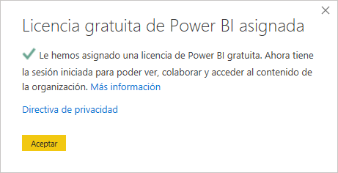
Instalación de Power BI
Puede iniciar sesión con sus credenciales de alumno Duoc
1
2
3
10

Slide 12
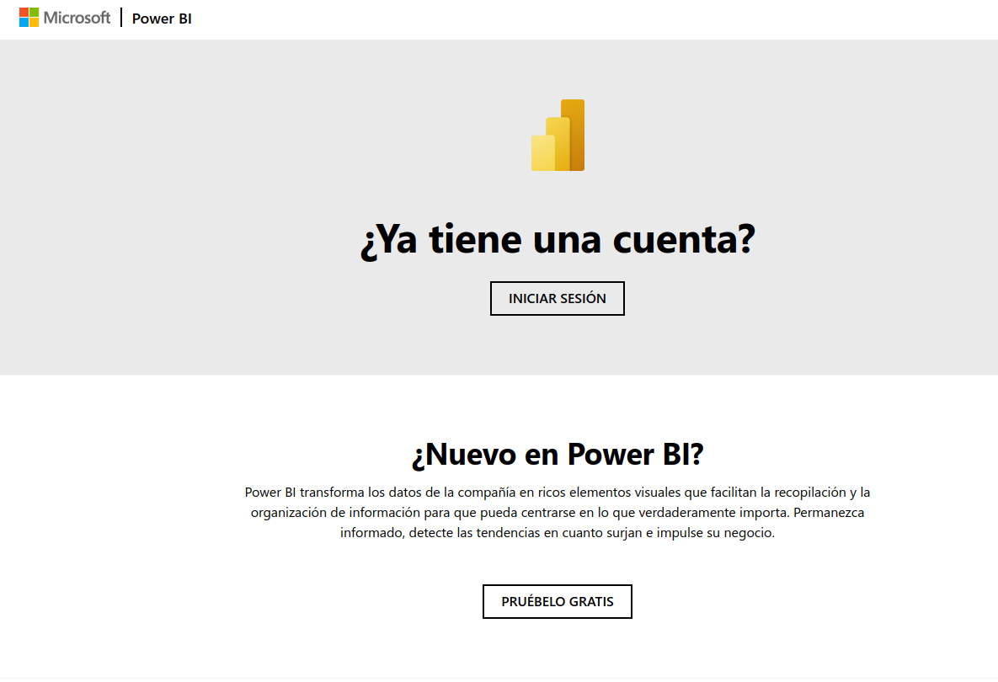
Instalación de Power BI
Recuerde: Power BI también está disponible en formato servicio en la nube ( http://app.powerbi.com)
11

Slide 13
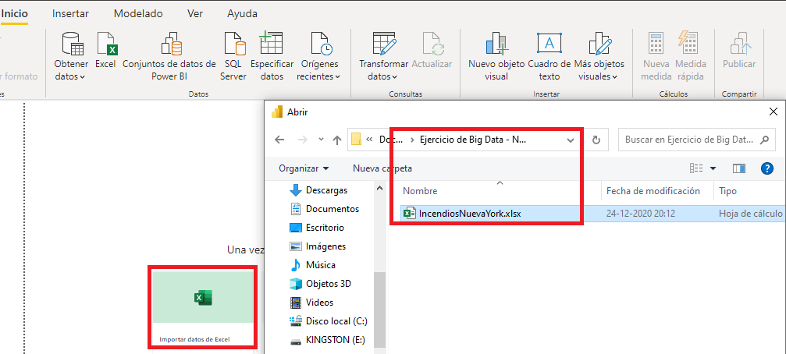
Instalación de Power BI
Un ejercicio sencillo con Power Bi Desktop
12

Slide 14
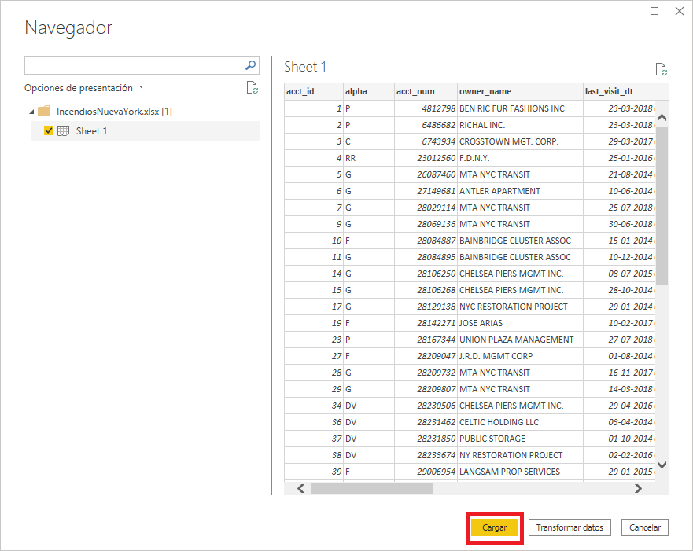
Instalación de Power BI
13

Slide 15
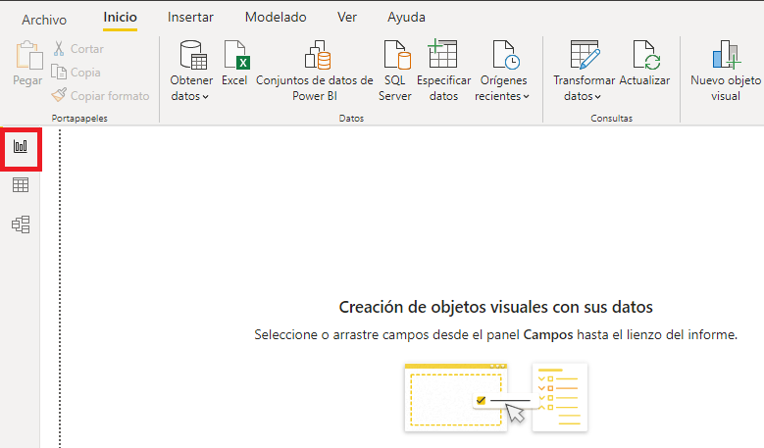
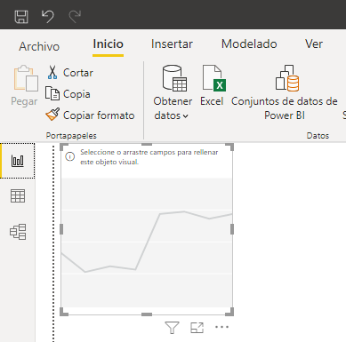
Instalación de Power BI
14

Slide 16
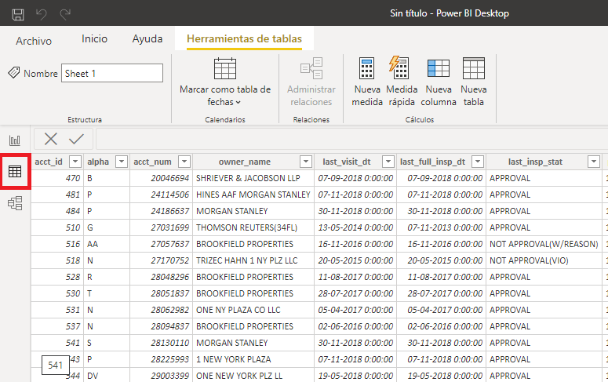
Instalación de Power BI
15

Slide 17
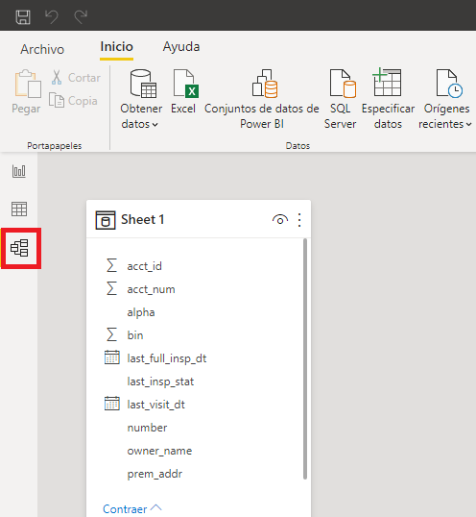
Instalación de Power BI
16

Slide 18
Instalación de Power BI
Puntos Esenciales
✓ Se puede instalar Power BI directamente en el PC.
✓ Fácilmente se pueden cargar datos de diferentes fuentes tales como planillas de cálculo.
✓ Cualquier dato que se cargue en Power BI se puede visualizar de distintas formas y utilizando diferentes combinaciones de gráficos.
18

Slide 19

Entonces … en resumen
¿Qué hemos aprendido?
¿Qué dudas quedaron?
¿Qué viene ahora?
19

